Slide 1

Государственное учреждение образования
«Козенская средняя школа Мозырского района»
Человек и мир
3 класс
ДЫХАНИЕ
учитель начальных классов
Зайцева Татьяна Александровна

Slide 2
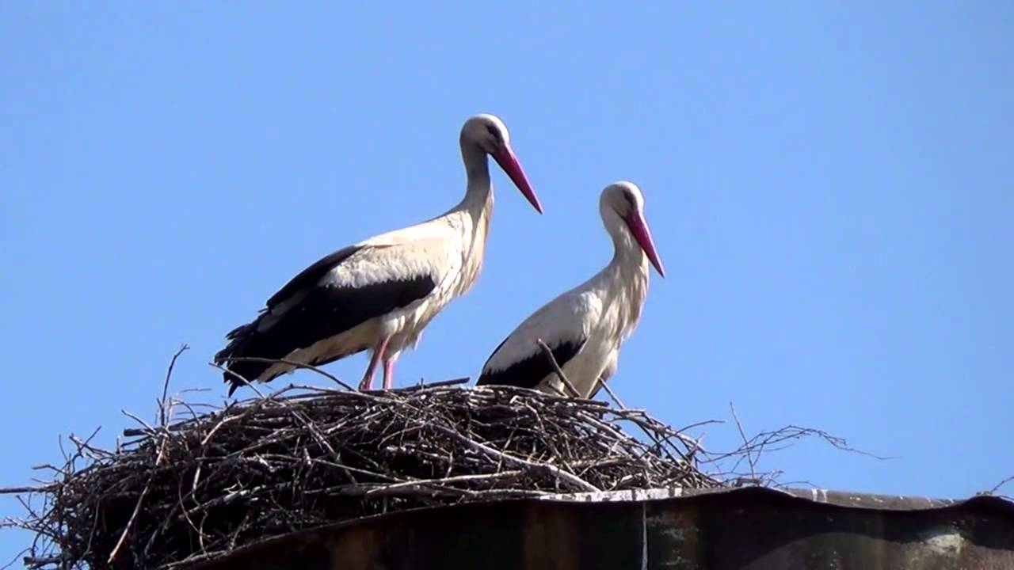
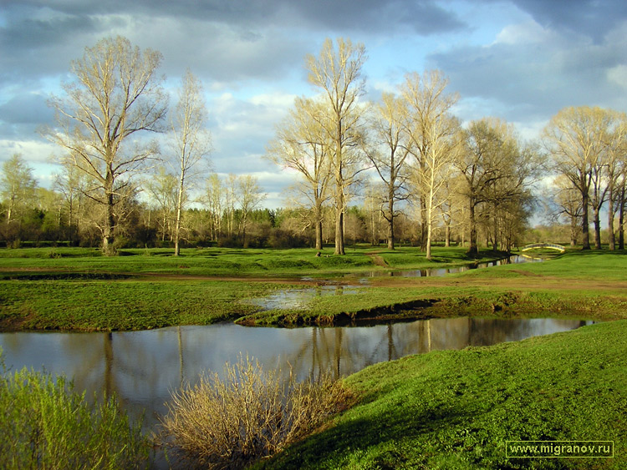
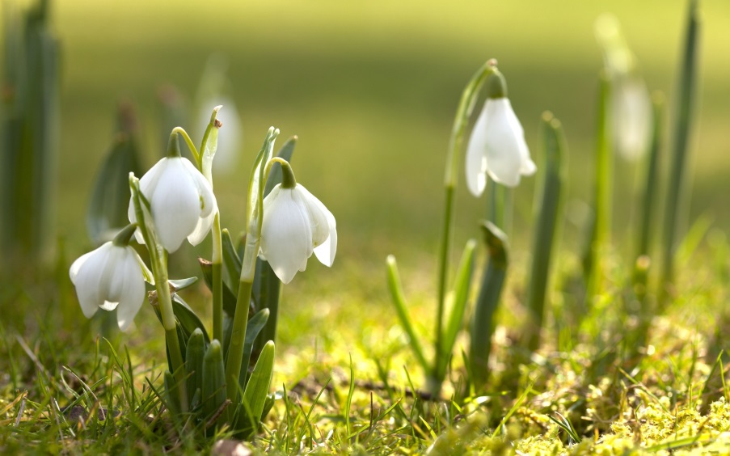

Тепло на солнышке.
Весна
Берет свои права.

Slide 3

ноет
стучит
болит
каменное
щемит
горячее
сердце
доброе
золотое
разбитое
чистое

Slide 4
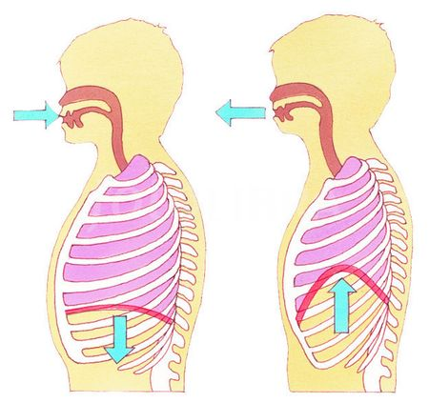
Тест
д) Кровообращение
ы) Кислород и питательные вещества
х) Аорта
а) Капилляр
ДЫХАНИЕ
н) Вена
и) Артерия
е) Вредные привычки и чрезмерные физические нагрузки

Slide 5
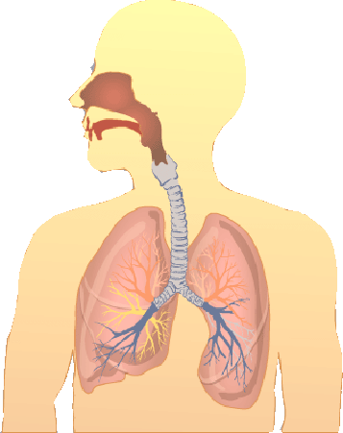
череп
ОРГАНЫ ДЫХАНИЯ
нос и носоглотка
грудная клетка
гортань
кости рук и ног
трахея
позвоночник
бронхи
лопатка
лёгкие

Slide 6
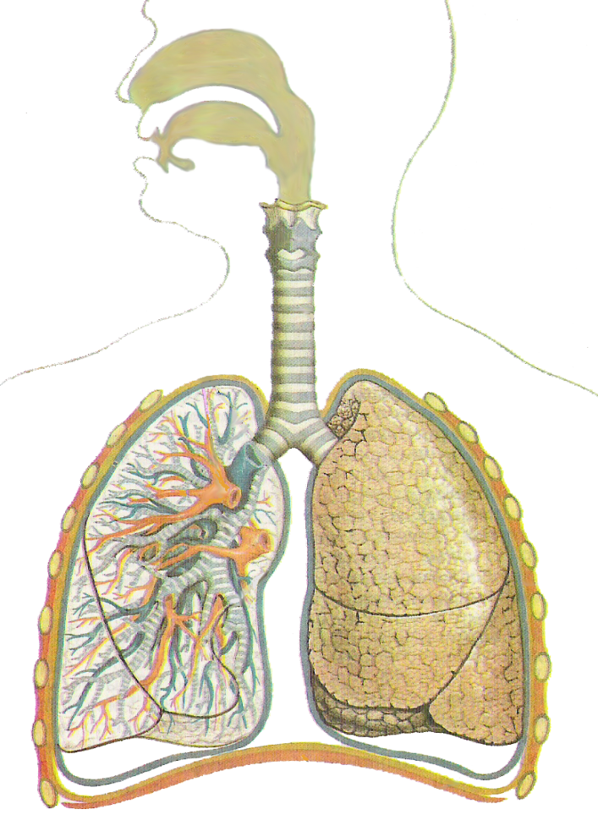
Нос и носовая полость
нос – воздух
очищает
увлажняет
согревает

Slide 7

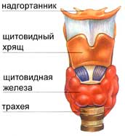
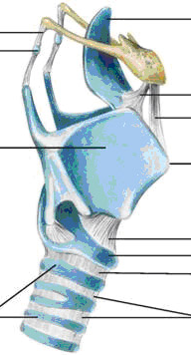
Гортань
проводит воздух
участвует в
голосообразовании
предотвращает проникновение вредных веществ в дыхательные пути

Slide 8
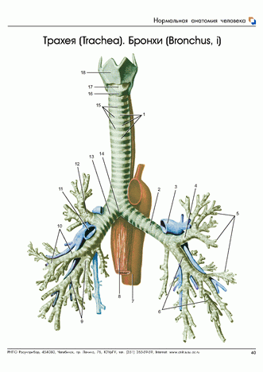
Трахея. Бронхи
очищают воздух
увлажняют воздух

Slide 9
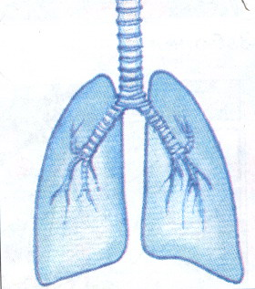
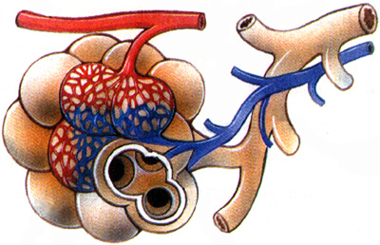
Лёгкие
лёгкие – кровь
берёт кислород
отдаёт углекислый газ
альвеолы

Slide 10
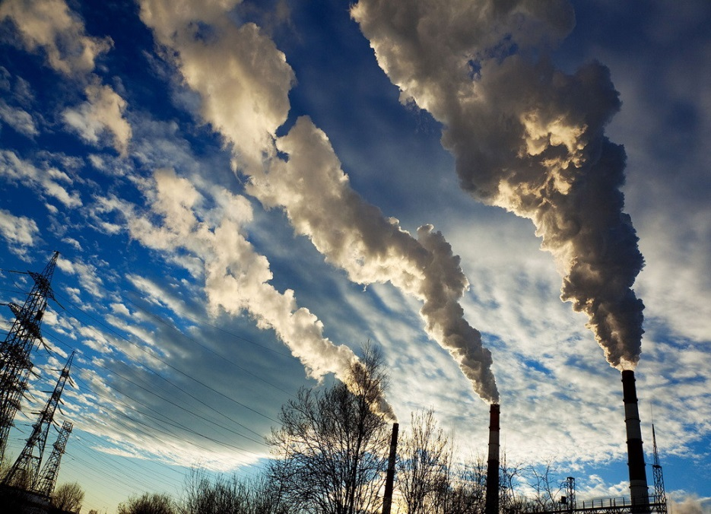
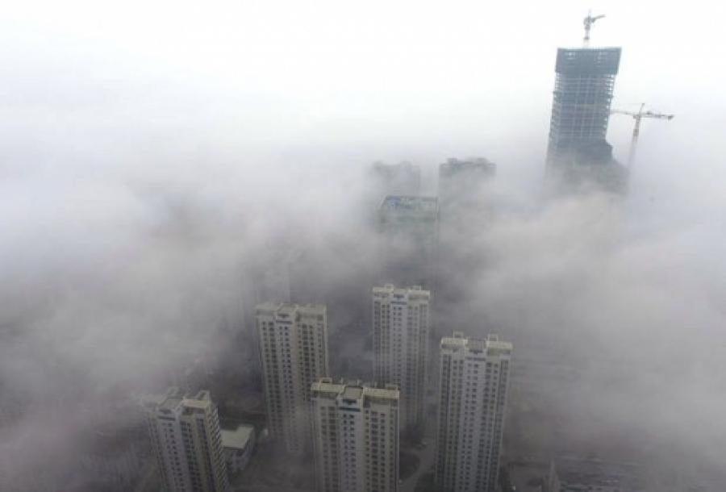
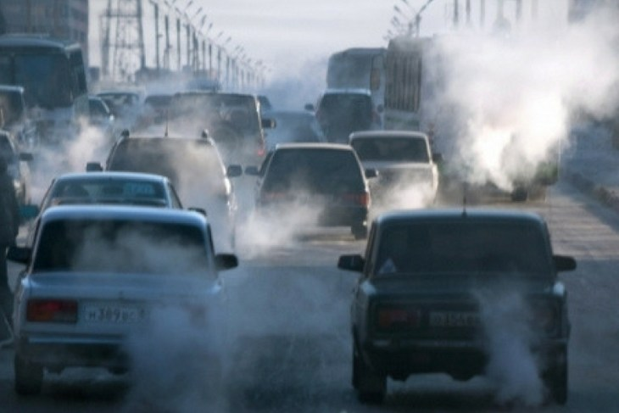
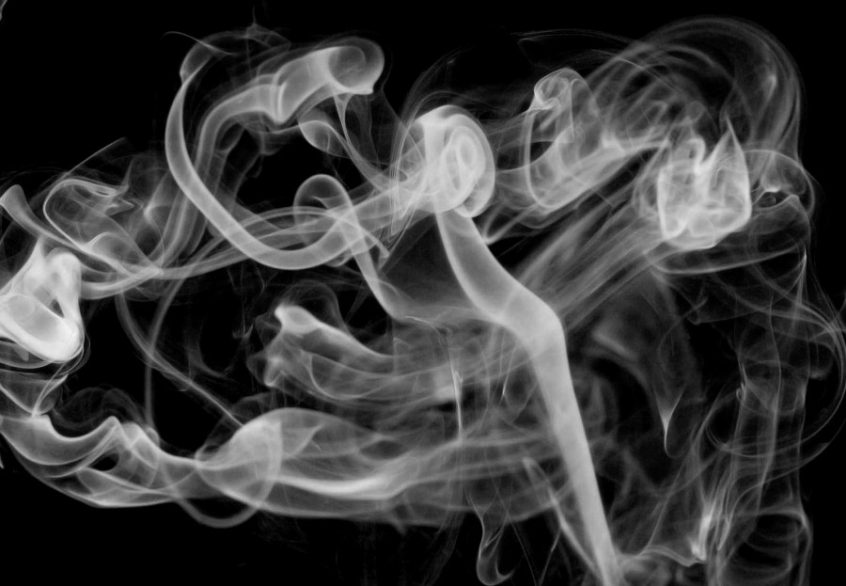
ЗАГРЯЗНЕНИЕ ВОЗДУХА

Slide 11
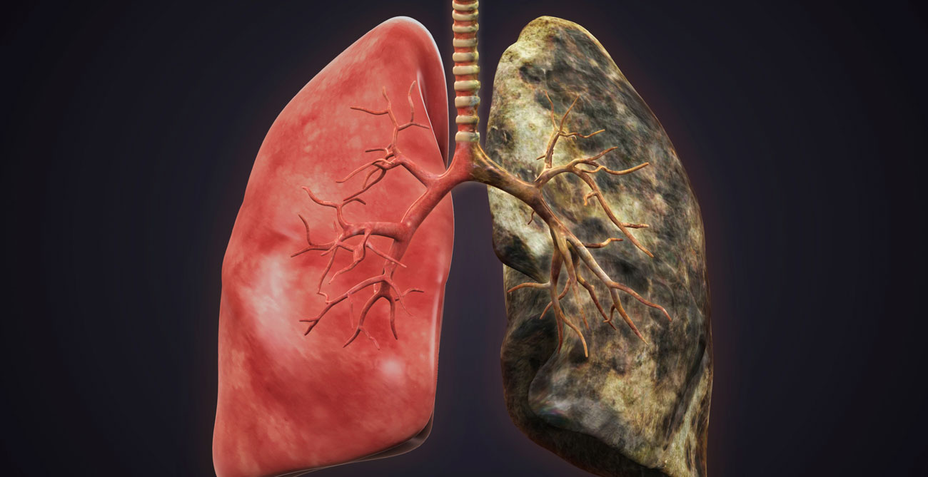
Лёгкие некурящего и курящего человека

Slide 12
Следствие вели…
Причина
Причина
Причина
Причина
курение
загрязнённый
воздух
инородное тело
вирусы
микробы
инфекция
аллергия
Заболевания
органов дыхания
здоровый
образ жизни
туберкулёз
рак лёгких
травма
удушье смерть
бронхит
воспаление лёгких
астма
Факт
Факт
Факт
Факт

Slide 13
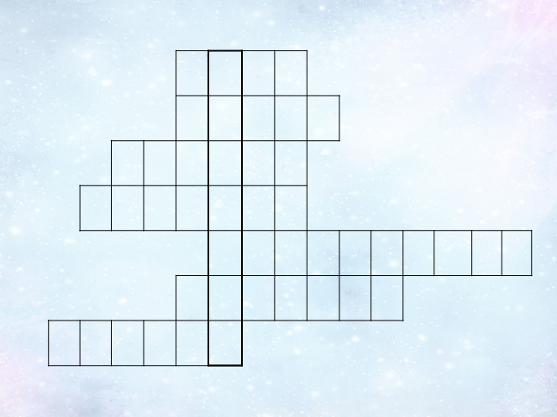
в д о х
в 1ы д о х
т р а х е я
г о р т а н ь
н о с о г л о т к а
н и к о т и н
л ё г к и е

Slide 14

Дыхательная система
Нос
Носовая полость
Гортань
Трахея
Бронхи
Легкие

Slide 15
Домашнее задание
С.125-127 ,
подготовить интересный материал о гигиене дыхания

Slide 16
Сегодня на уроке
Я узнал…
Было интересно…
Было трудно…
Я научился…
Меня удивило…
Урок дал мне для жизни…
Мне захотелось…

